Slide 1

Exercício 03 - Entregar até o dia 27-04-2020 Segunda
‹#›

Slide 2
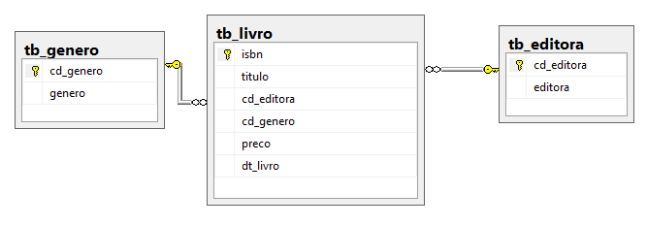
Exercício – Parte 01
‹#›

Slide 3
Exercício parte 01
--01) lista a quantidade de livros
--02) lista a média dos preços dos livros
--03) lista o preço maior do livro
--04) lista o preço menor do livro da editora (thomson) = 2
--05) lista o total de livros por editora
--06) lista o total de livros por genero
--07) Lista o titulo, ano do livro, editor
--08) Lista o titulo, quantos meses tem o livro, genero
--09) Lista o titulo, quantos dias tem o livro, editor
--10) Lista titulo, valor do livro, valor do livro + 100, 20% a mais no valor do livro
‹#›

Slide 4
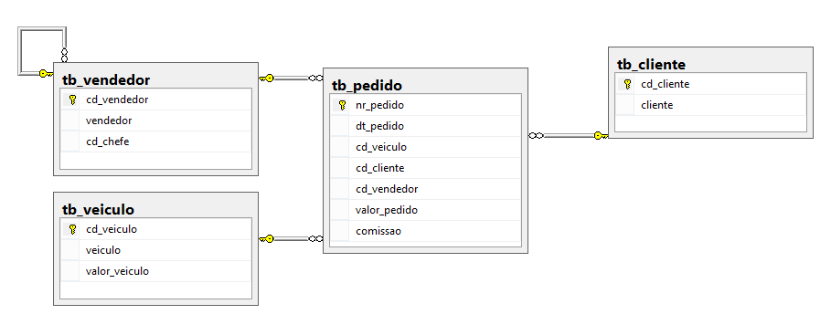
Exercício – Parte 02
‹#›

Slide 5
Exercício parte 02
-- 11) Lista a média das vendas antes do mês 07
-- 12) Lista o valor total da vendas depois do mês 06
-- 13) Lista a média das compras por cliente
-- 14) Lista o veículo vendido, ano do pedido
-- 15) Lista o veículo vendido, quantidade de meses tem a compra
-- 16) Lista as veículos e a somatória das comissões por veiculo
-- 17) Lista os vendedores e a somatória das comissões por vendedor
-- 18) Lista os clientes e quantidade de compras realizadas
-- 19) Lista o menor valor vendido
--20) Lista nr_pedido, comissao e classificacao
-- Classificacao - (< 4000 = normal) (>=4000 e <5000 = Boa) (> 5000 = Otima)
‹#›

